Slide 1


Занятие 12. Понижение размерности. Визуализация
Колмагоров Евгений
ml.hse.dpo@yandex.ru
16 декабря 2024

Slide 2

План лекции
Задачи требующие
Алгоритм PCA
Визуализация данных
Алгоритм t-SNE

Slide 3
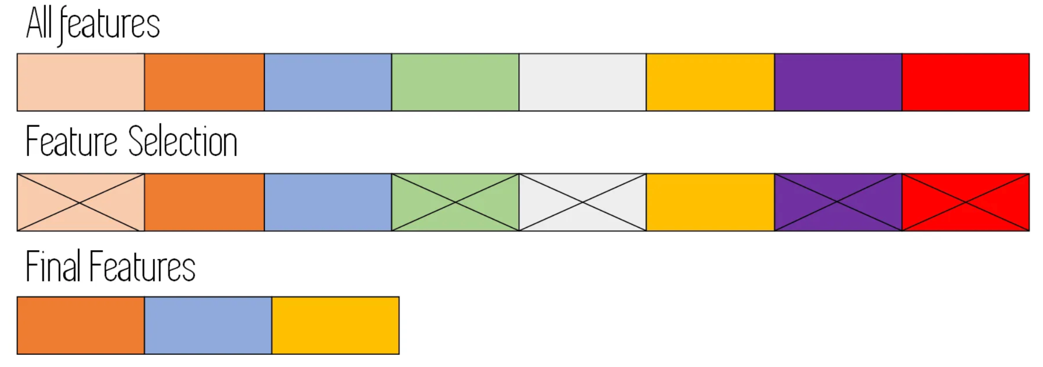
Отбор признаков
Среди задач машинного обучения встречаются задачи, объекты в которых состоят из множества признаков.
Для работы с такими объектами ранее применялись методы понижения размерности через отбор наиболее “значимых” признаков.

Slide 4
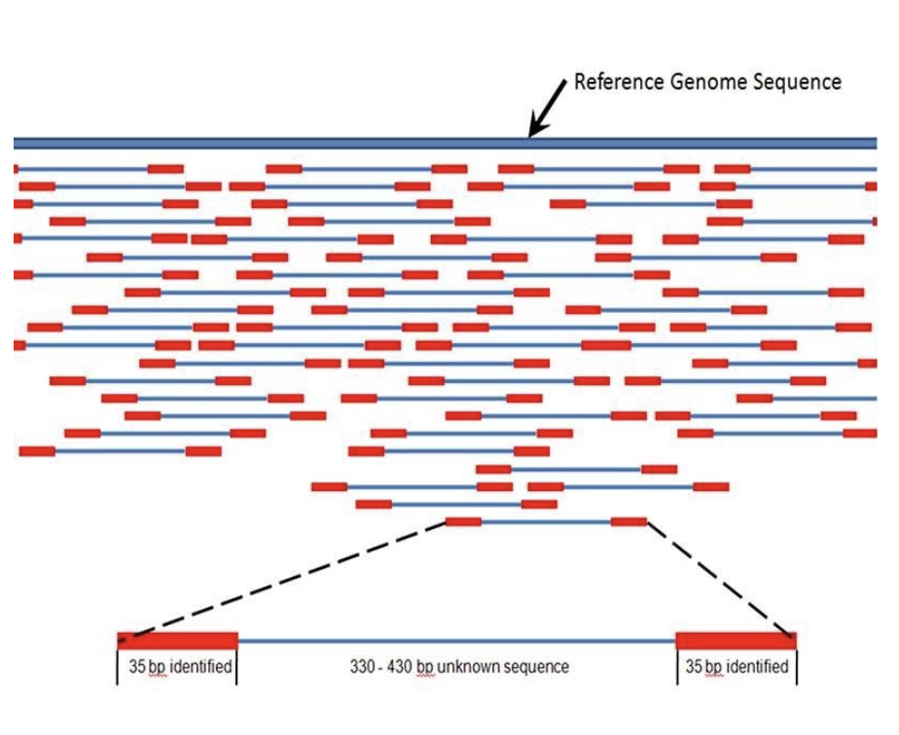
Задачи высокой размерности. Биоинформатика
Задача: анализа генома человека
Объект: последовательности генов
Признаки: характеристики генов (более 20 000)
Сложность сбора больших объёмов данных, потому что расшифровка генома сложная и дорогостоящая процедура
Признаков существенно больше, чем объектов!

Slide 5

Задачи высокой размерности. Рекомендации
Задача: предсказать, понравится ли пользователю фильм
Объект: пара “пользователь-фильм”
Признаки: ID пользователя, ID фильма, жанр, ID режисёра, ID композитора, год производства, страна производства, …, наличие красивых котиков в кадре и тд.
Объём выборки ~ 300 тыс фильмов
Размер признаков после бинарного кодирования ~ миллионы

Slide 6
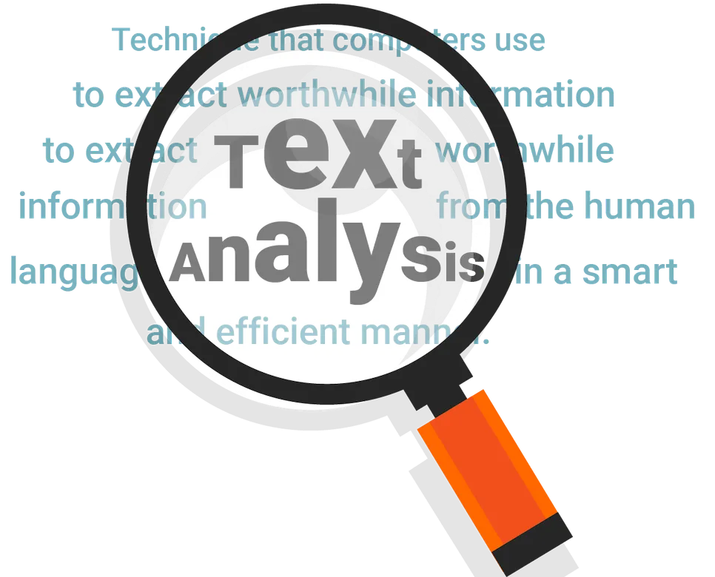
Задачи высокой размерности. Анализ текстов
Задача: предсказание стиля текста
Объект: текст документа
Признаки: количество вхождений каждого слова из словаря
Количество слов в словаре ~ сотни тысяч
Если учитывать n-граммы, то десятки миллионов признаков

Slide 7
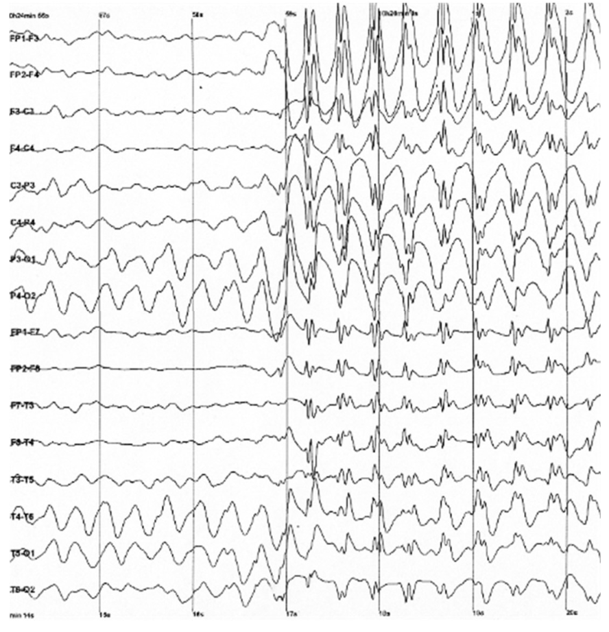
Задачи высокой размерности. Анализ данных ЭКГ
Задача: предсказание болезни по данным ЭКГ
Объект: результаты измерения для одного пациента
Признаки: считывание данных с энцефалографа с 64 датчиками и частотой работы 256 Гц
За 5 секунд работы собётся 64*256*5 = 81 920 признаков

Slide 8
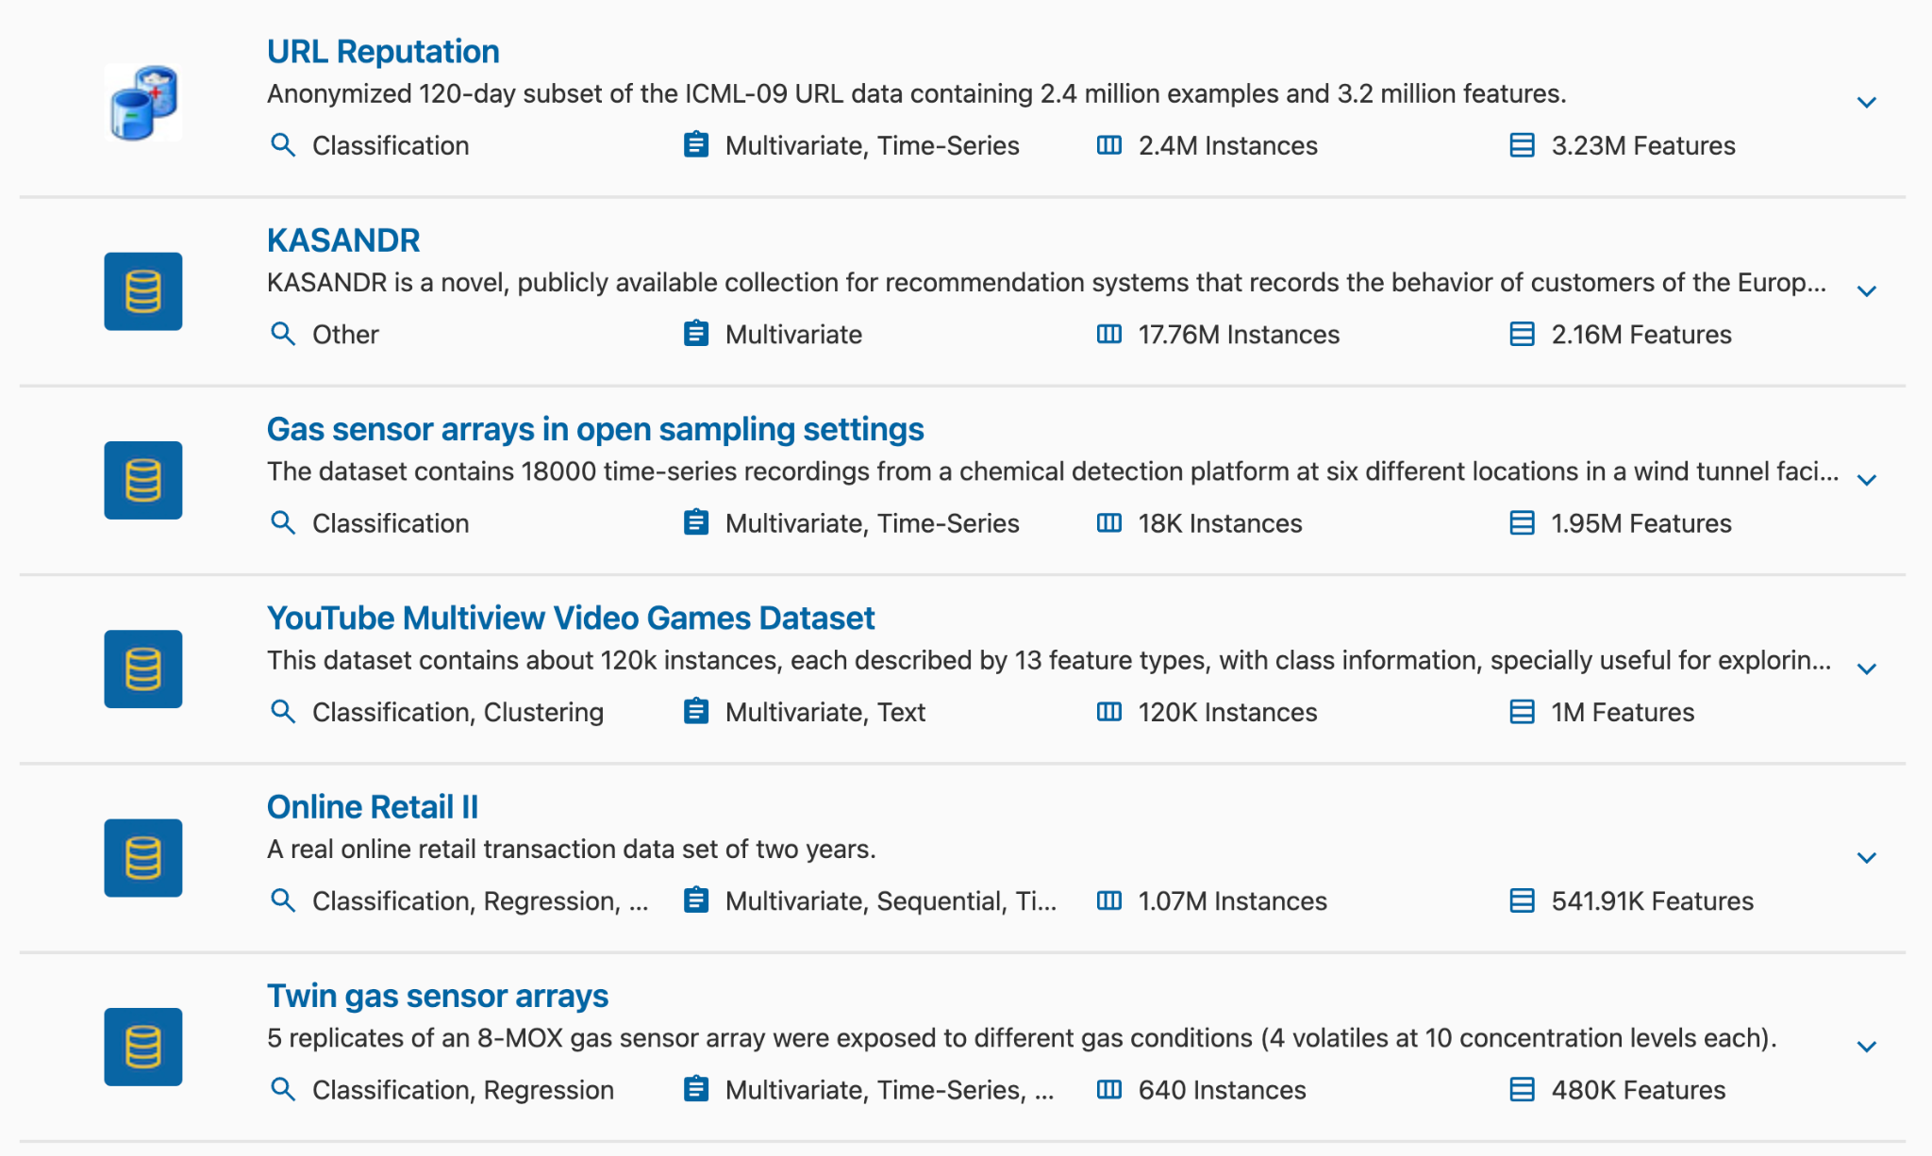
UCI Machine Learning Repository

Slide 9
Задача понижения размерности
Для работы с таким большим количеством признаков применяются специальные методы машинного обучения, позволяющие значительно снизить количество признаков в данных.
Задача понижения размерности:
Дано: матрица “объекты-признаки” X размера l x D
Найти: новую матрицу “объекты-признаки” Z размера l x d, где d < D

Slide 10
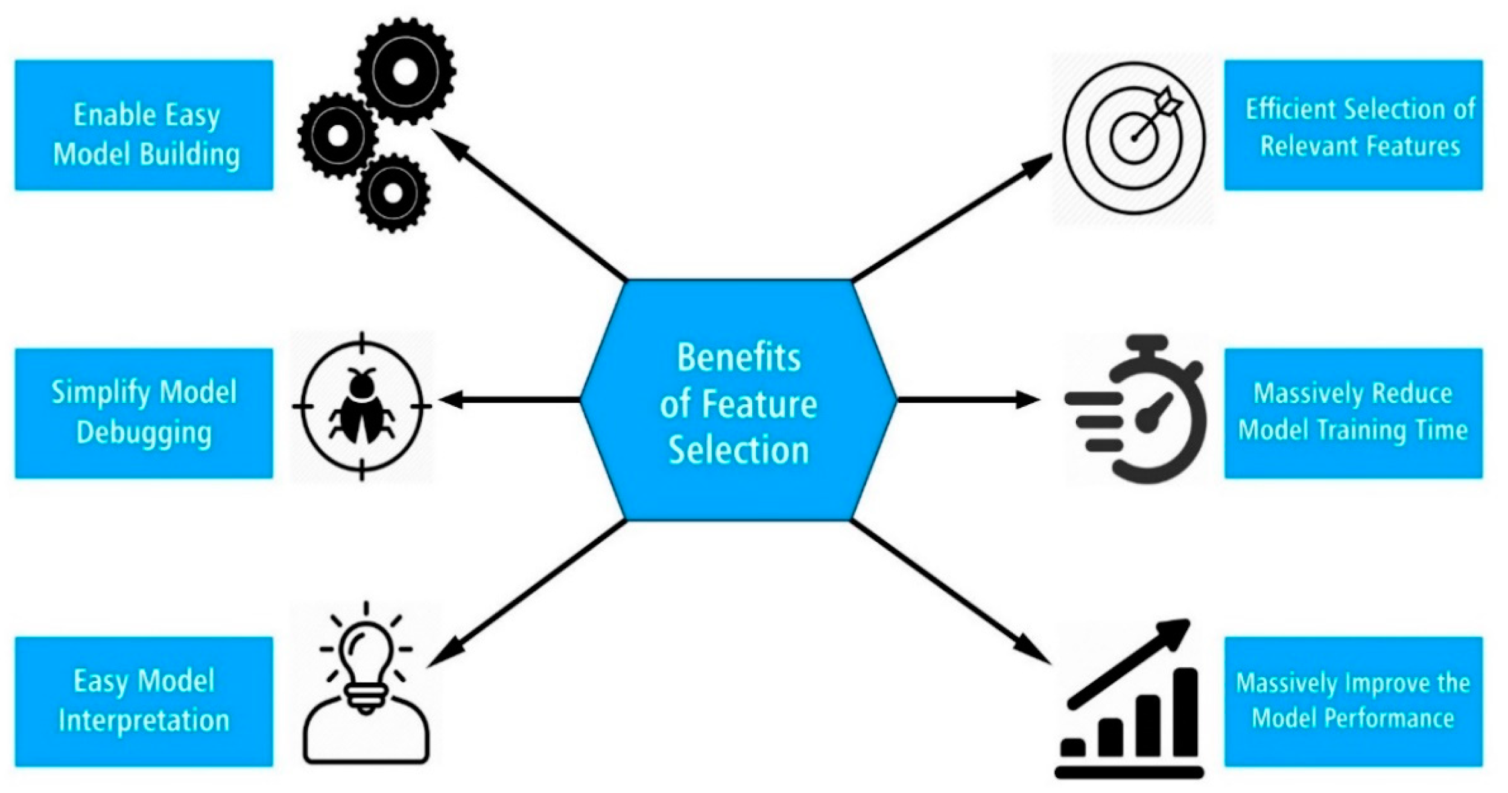
Зачем снижать понижать размерность
Проклятие размерности
Шумовые признаки
Переобучение
Интерпретируемость модели
Скорость работы модели
Визуализация данных

Slide 11
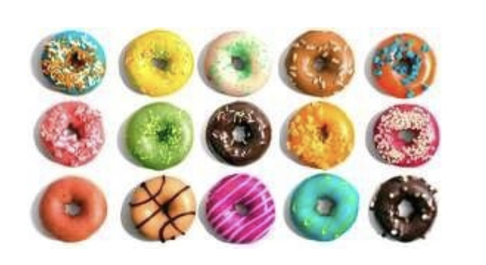
Проклятие размерности
Рассмотрим следующий пример
Задача: классификация пончиков на вкусные и невкусные
Дано 100 объектов
Если используем только цвет, то есть 10 вариантов
Если используем цвет + размер, то есть 10 x 4 = 40 вариантов
Если используем цвет + размер + форма: 10 * 4 * 4 = 160 вариантов

Slide 12
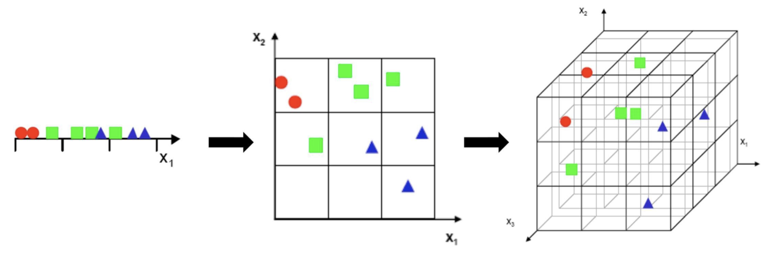
Проклятие размерности
"Проклятие размерности" - проблема, связанная с экспоненциальным возрастанием количества данных из-за увеличения размерности пространства.

Slide 13
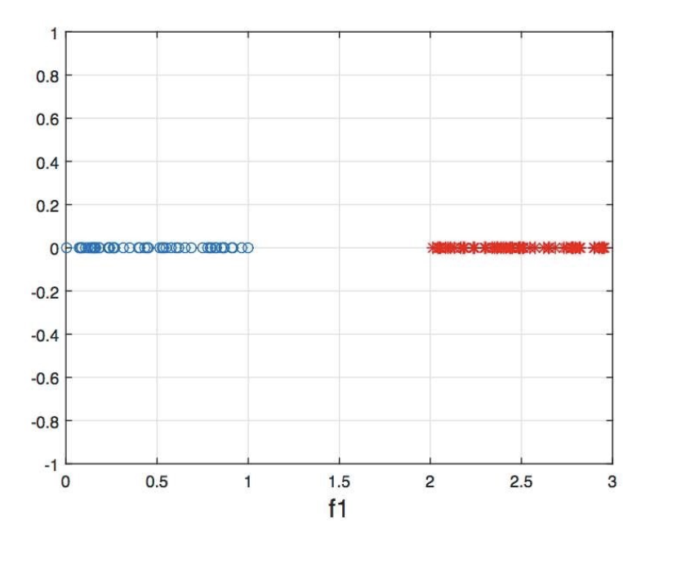
Виды признаков. Информативный
Признак f₁ позволяет на основе своего значения разделять выборку на классы, поэтому это информативный признак

Slide 14
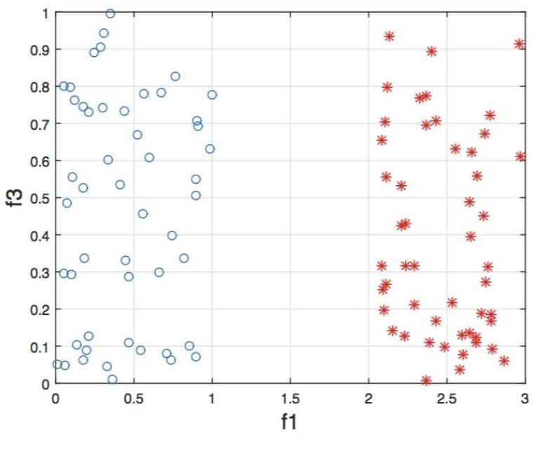
Виды признаков. Шумовой
Использования признака f₃ никак не может улучшить качество классификации, поэтому можно без потери качества решения целевой задачи его убрать.
Признаки, которые не несут дополнительной информации называются шумовыми

Slide 15
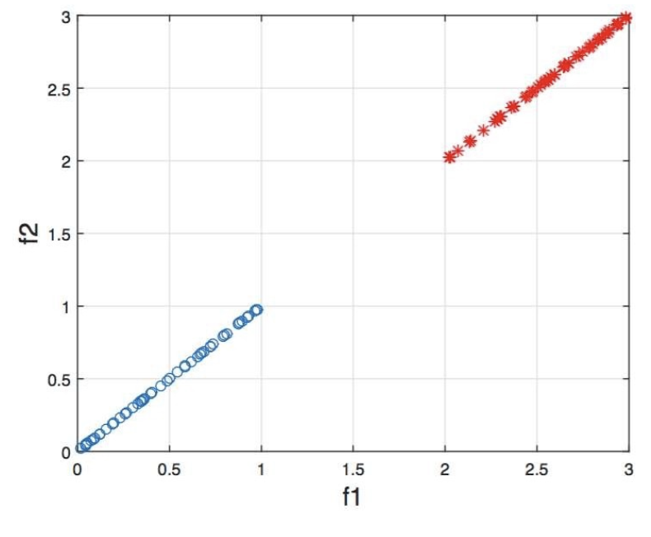
Виды признаков. Коррелирующий
Признак f₂ избыточен, поскольку его значение в точности равно признаку f₁, и он может быть отброшен из рассмотрения.
Признак, который примерно равен другому признаку называется коррелирующим

Slide 16
Зачем избавляться от лишних признаков
Чем больше признаков, тем дольше обучаются модели
Чем дольше обучаются модели, тем меньше экспериментов удаётся провести
Чем сложнее модели, тем дольше они вычисляют прогнозы
Могут быть жёские ограничения на скорость
Например, рекомендательные системы

Slide 17
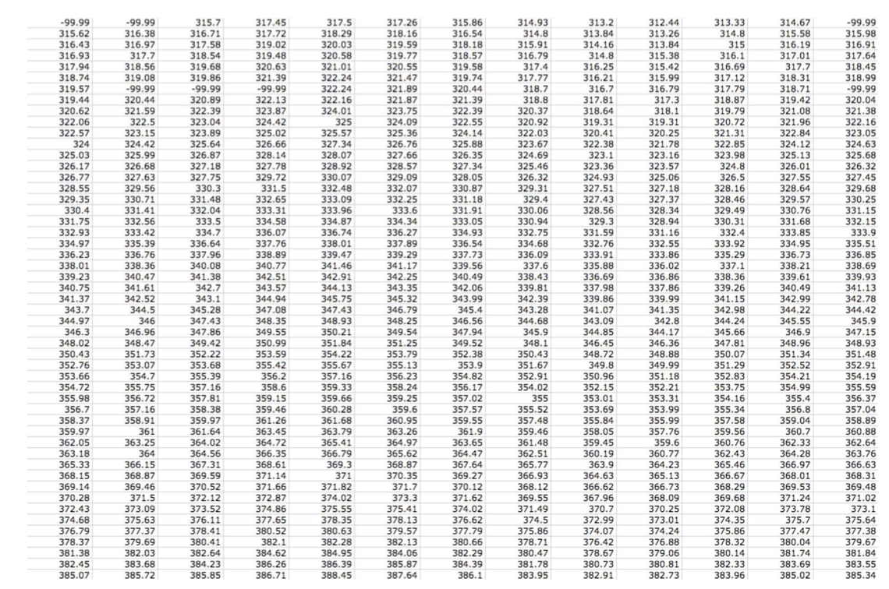
Визуализация
Сложно интерпретировать высокоразмерные табличные данные

Slide 18
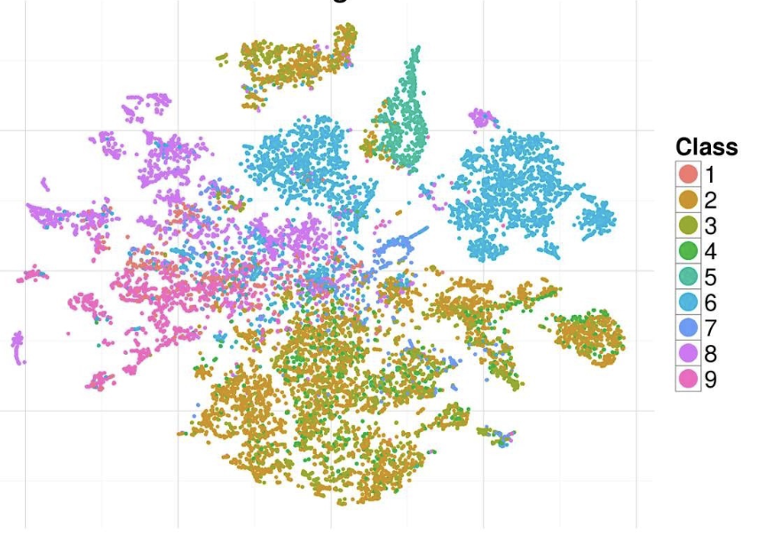
Визуализация

Slide 19
Как можно снизить размерность?
Существует два способа уменьшить размерность исходных данных:
Отбор признаков (feature selection)
Выбрать d cамых важных
Извлечение признаков (feature extraction)
Найти d новых признаков, выражающихся через исходные

Slide 20
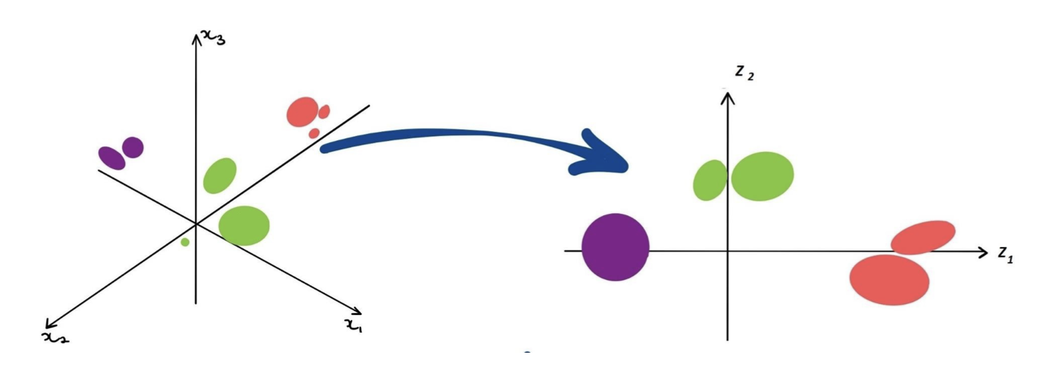
Метод главных компонент
Principal component analysis (PCA)
Проецирует исходные данные в пространство признаков меньшей размерности
Относится к методам извлечения данных

Slide 21
Метод главных компонент. Извлечение признаков
Порождаются новые признаки
Их должно быть меньше чем исходных
Они должны содержать как можно больше информации из исходных данных
Новые признаки – линейная композиция исходных

Slide 22
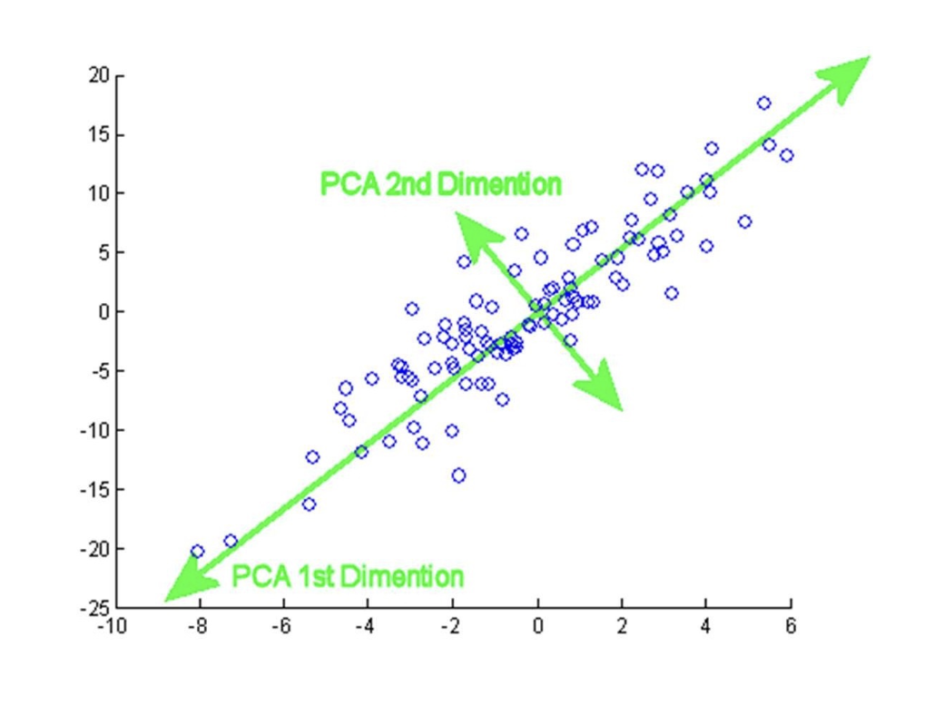
Метод главных компонент
Будем считать более информативным то направление в данных, у которого больше дисперсия вдоль этого направления

Slide 23
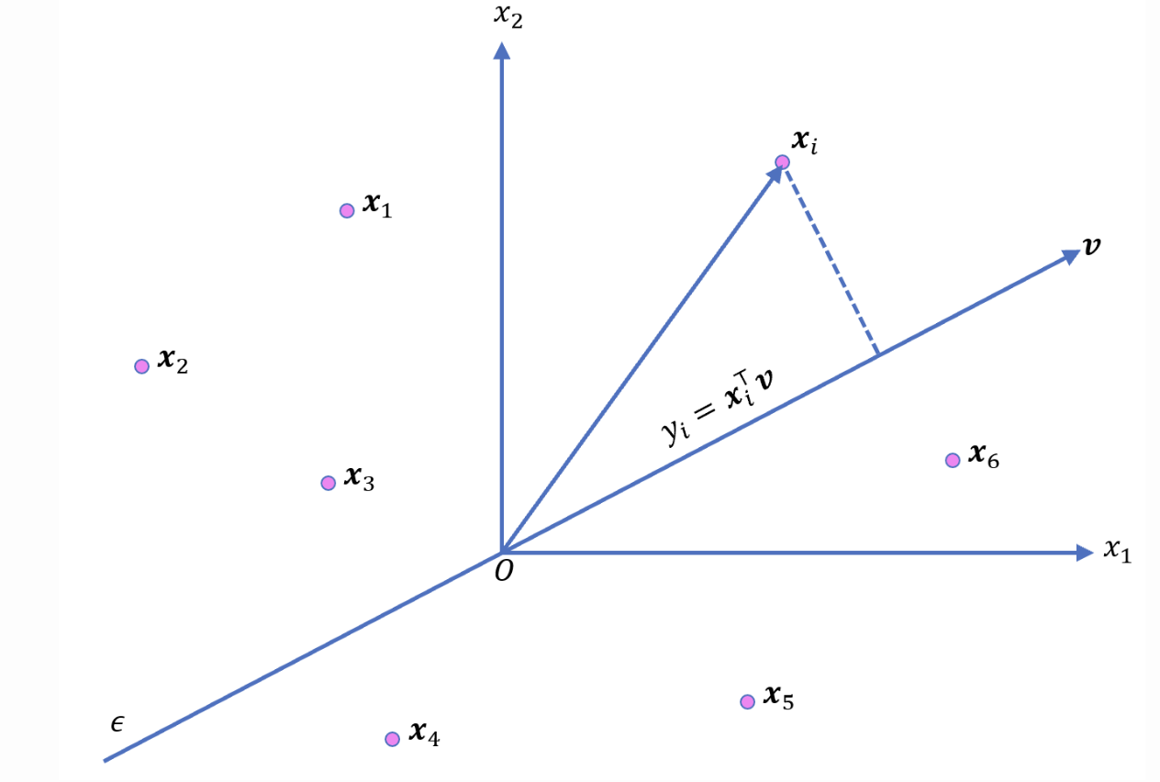
Метод главных компонент. Математический вывод
Предположим, что есть x₁, …, x_{N} отцентрированных точек: (x₁ + … + x_{N})/ N = 0
Пусть есть некоторый вектор v, на который проецируются x₁, …, x_{N}
Тогда длина такой проекции y_{i} = x_{i}^{T}v

Slide 24
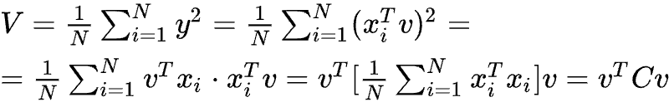
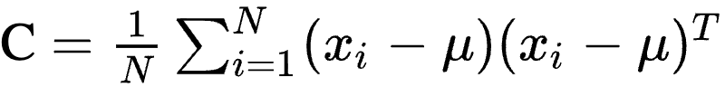
Метод главных компонент. Сохранённая дисперсия
Тогда дисперсия вдоль данного направления может быть вычислена как
Где матрица C – есть матрица ковариации

Slide 25
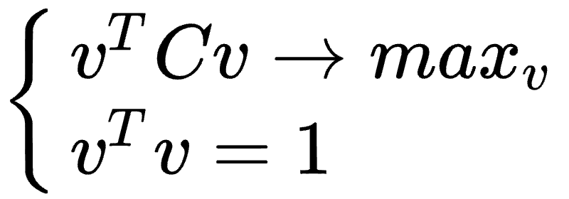
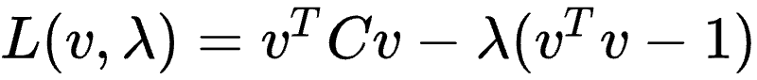
Оптимизируемая задача
Выпишем оптимизационную задачу с ограничениями на длину вектора |v| = 1
Найдём Лагранжиан для данной задачи:

Slide 26
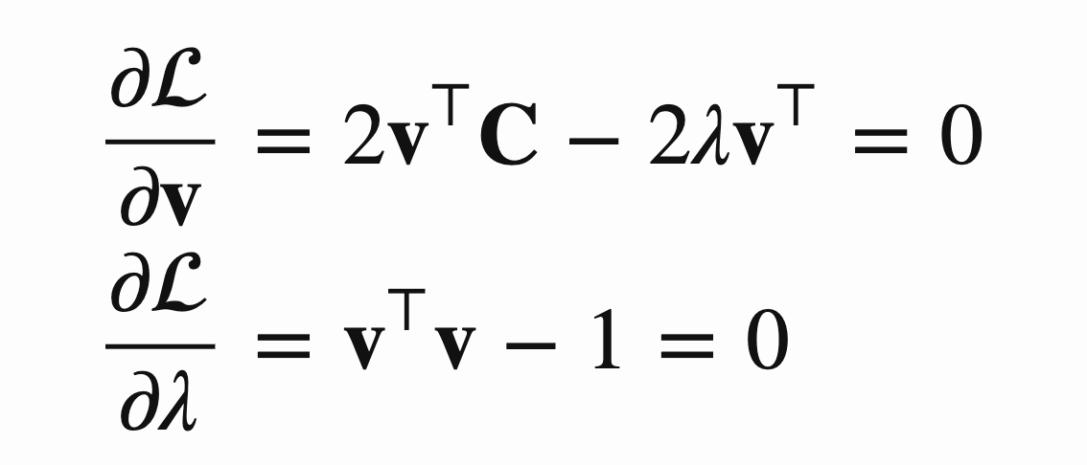
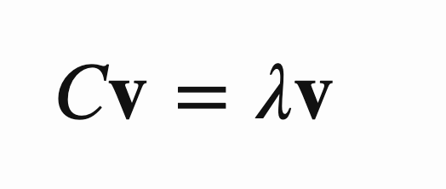
Решение оптимизационной задачи
Найдём стационарные точки
Откуда следует, что вектор v есть собственный вектор матрицы C

Slide 27
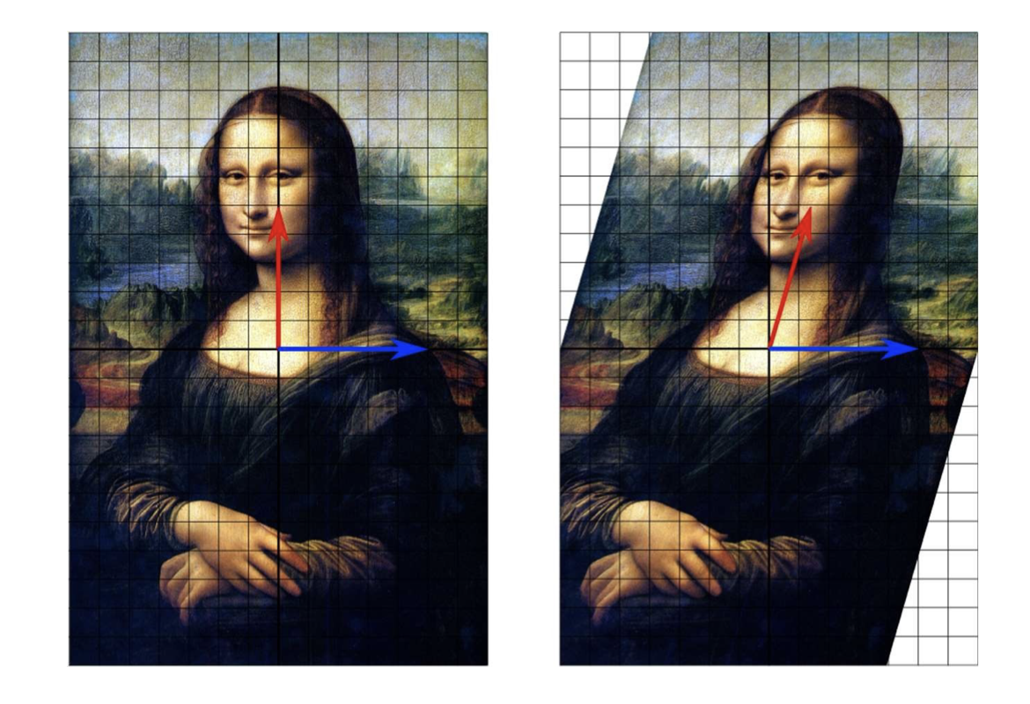
Напоминание. Собственные векторы
Вектор v, который под действие матрицы A не меняет своего расположения называется собственным вектором матрицы A: Av = λv

Slide 28
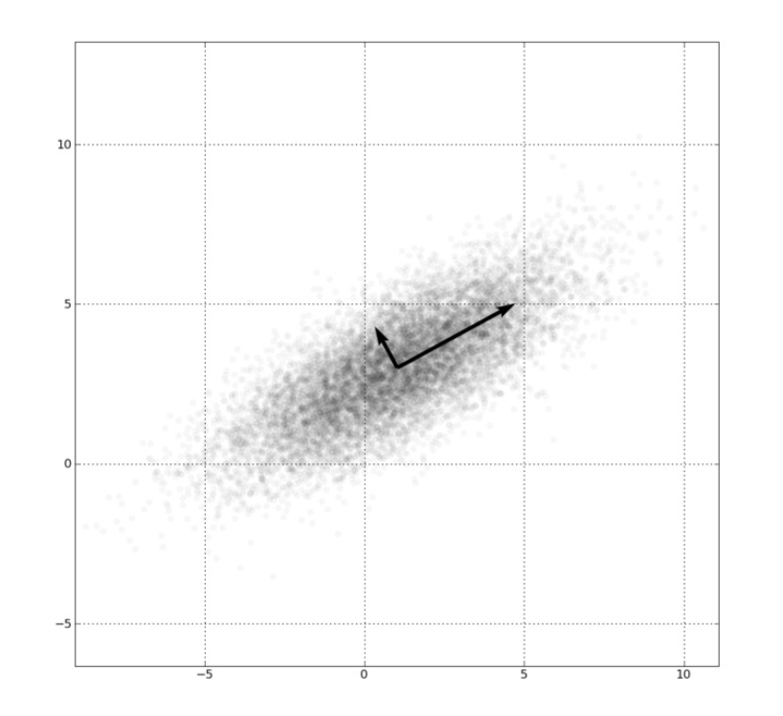
Метод главных компонент
Таким образом, чтобы найти главные компоненты достаточно найти все собственные векторы матрицы ковариации C, или что тоже самое перейти в базис, где она диагональна

Slide 29
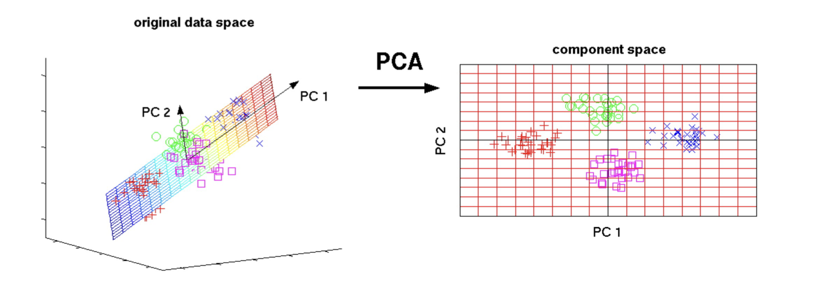
Метод главных компонент. Другая интерпретация
Можно сформулировать эквивалентную задачу поиска главных компонент, как поиск подпространства меньшей размерности, где квадрат отклонений проекций до данного подпространства минимален

Slide 30
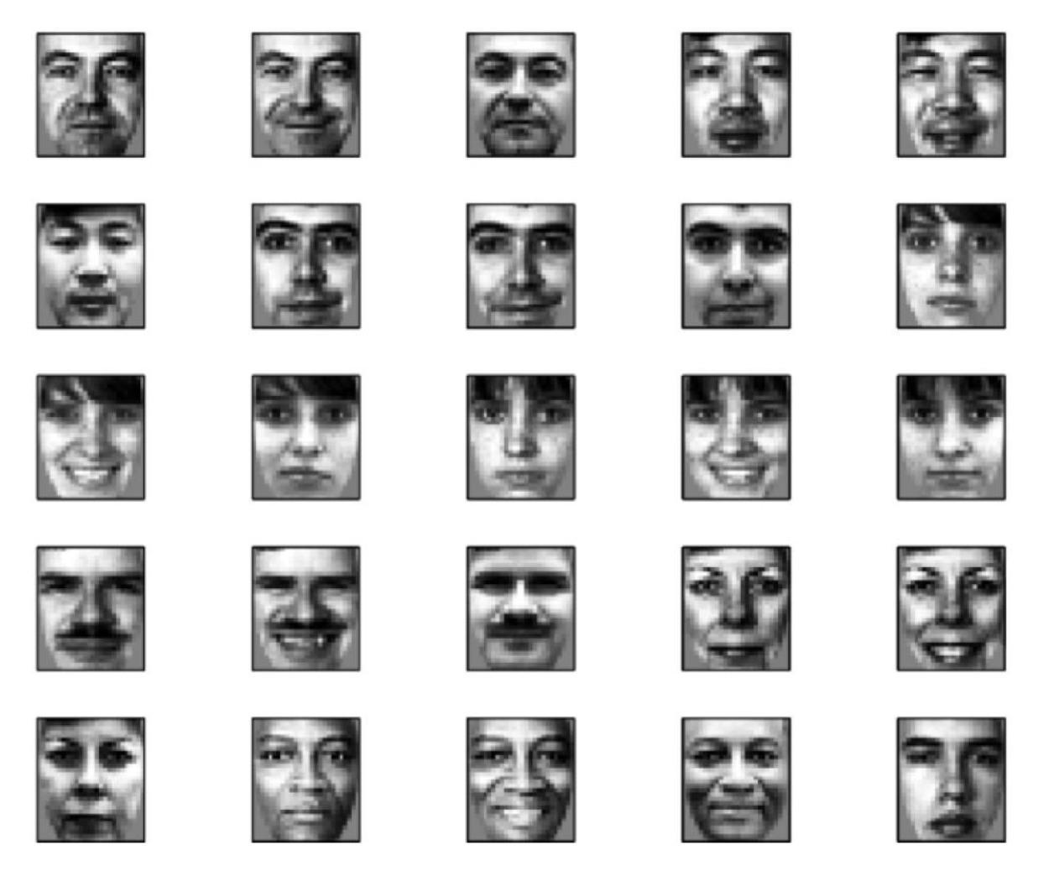
Пример работы. Датасет Faces dataset

Slide 31
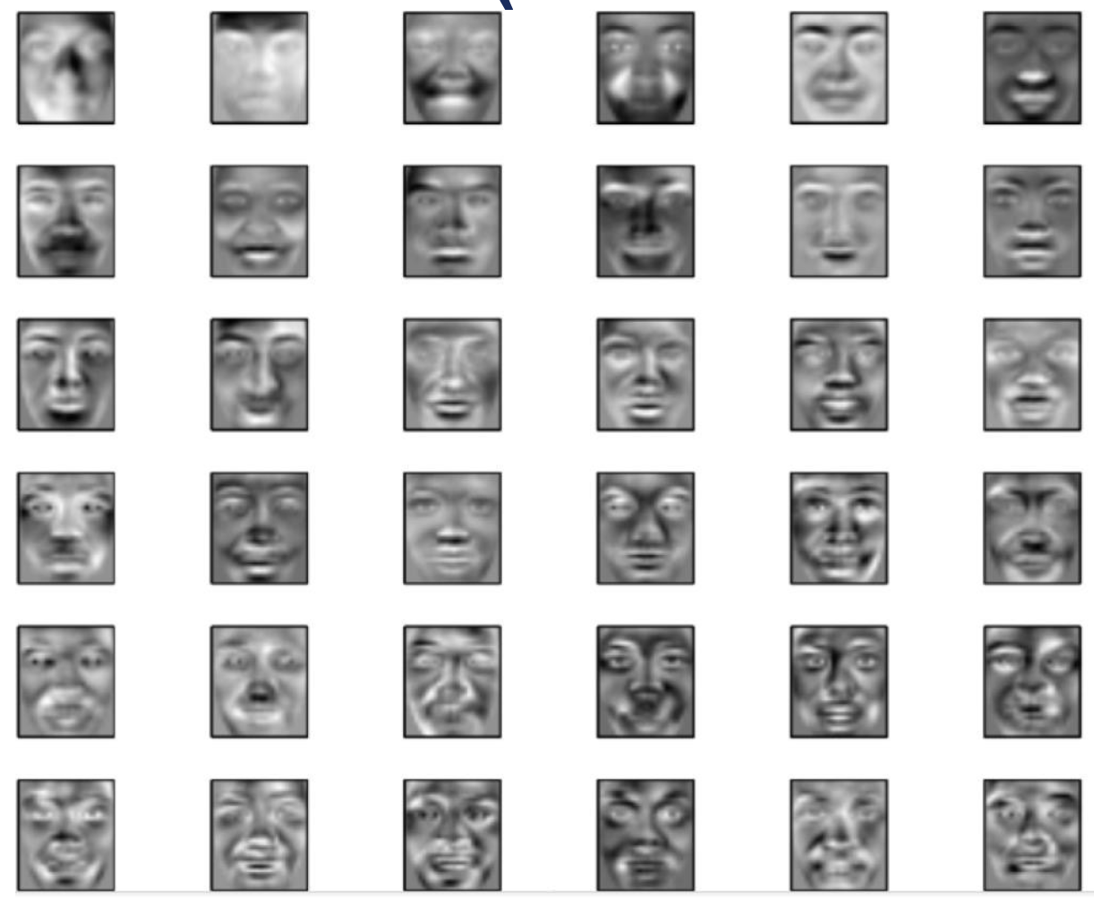
Пример работы. Главные компоненты

Slide 32
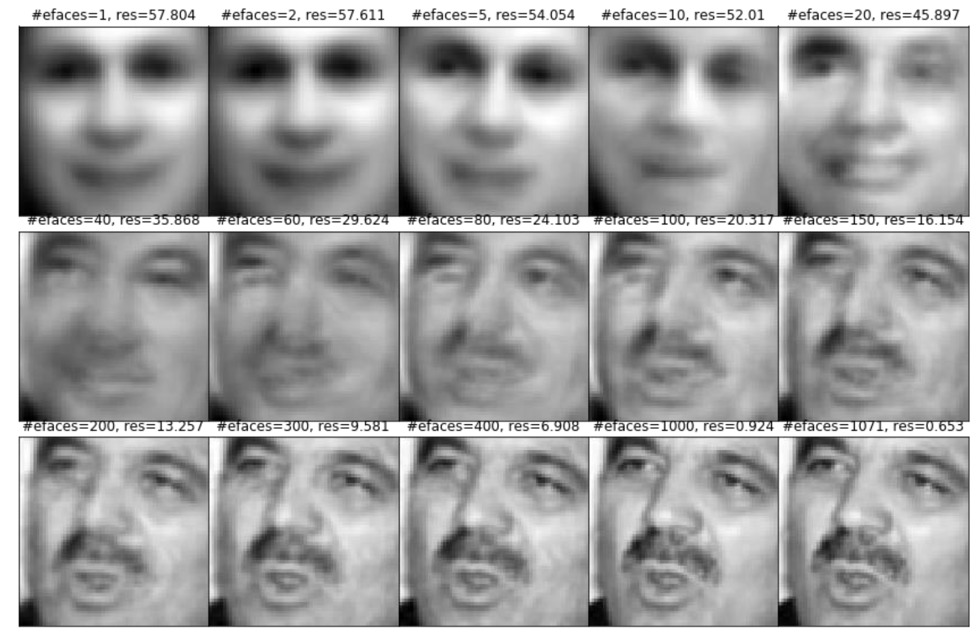
Пример работы. Восстановление изображения

Slide 33
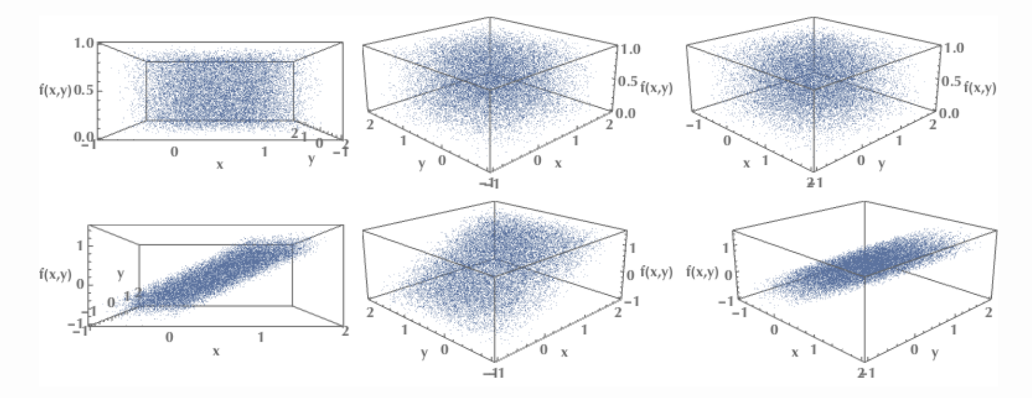
Метод главных компонент
Имеет смысл использовать в тех случаях, когда в данных есть чётко выраженная корреляция между признаками

Slide 34
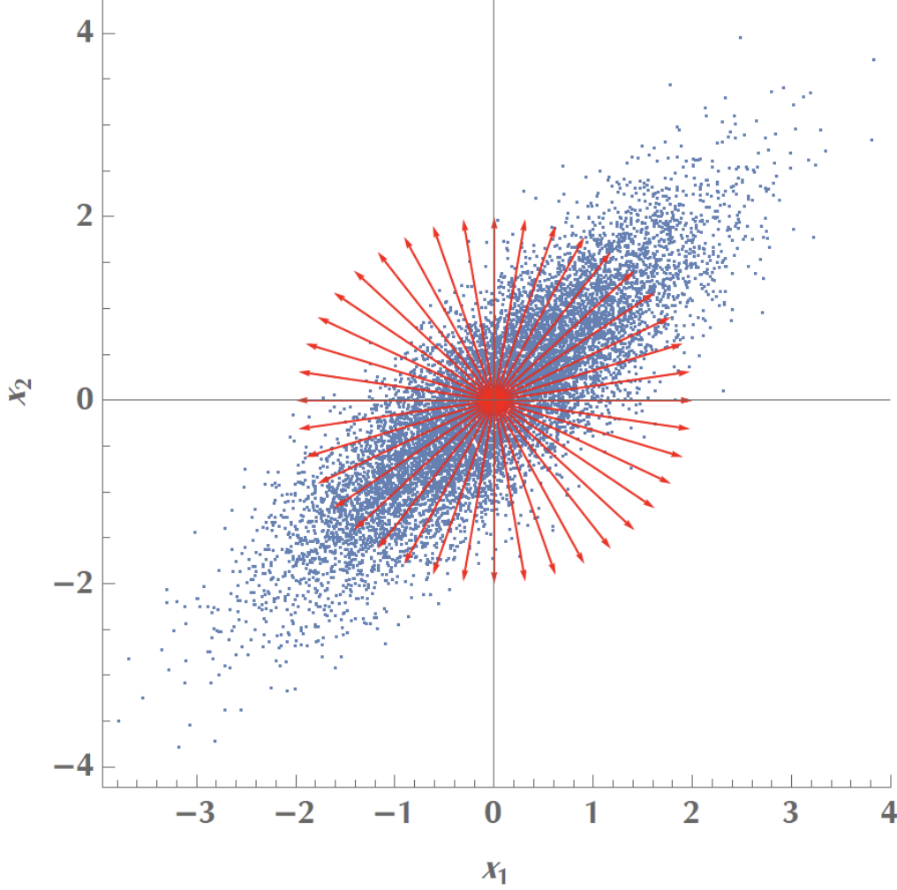
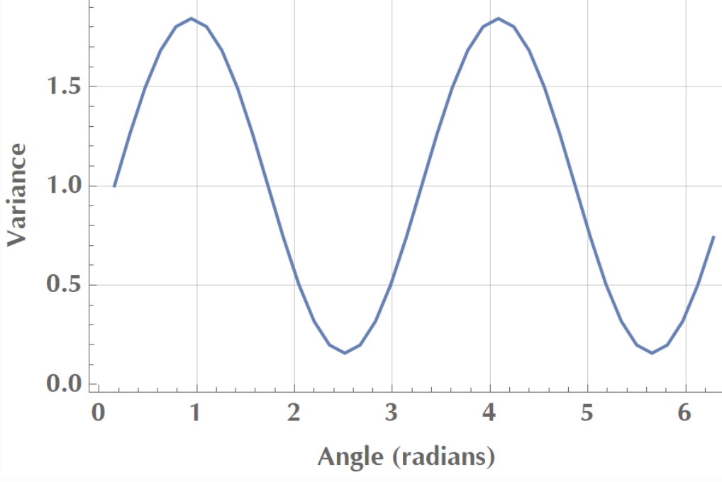
Доля сохранённой дисперсии. Сильная корреляция

Slide 35
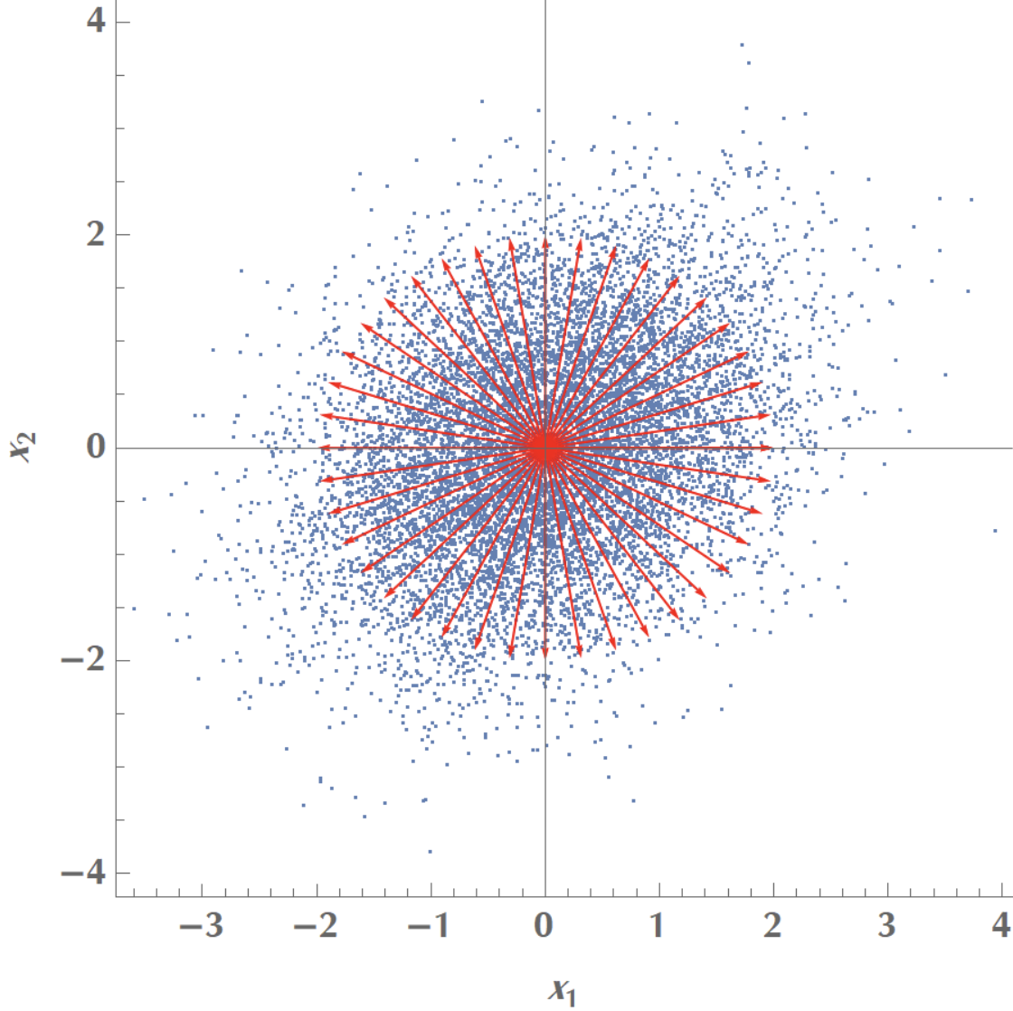
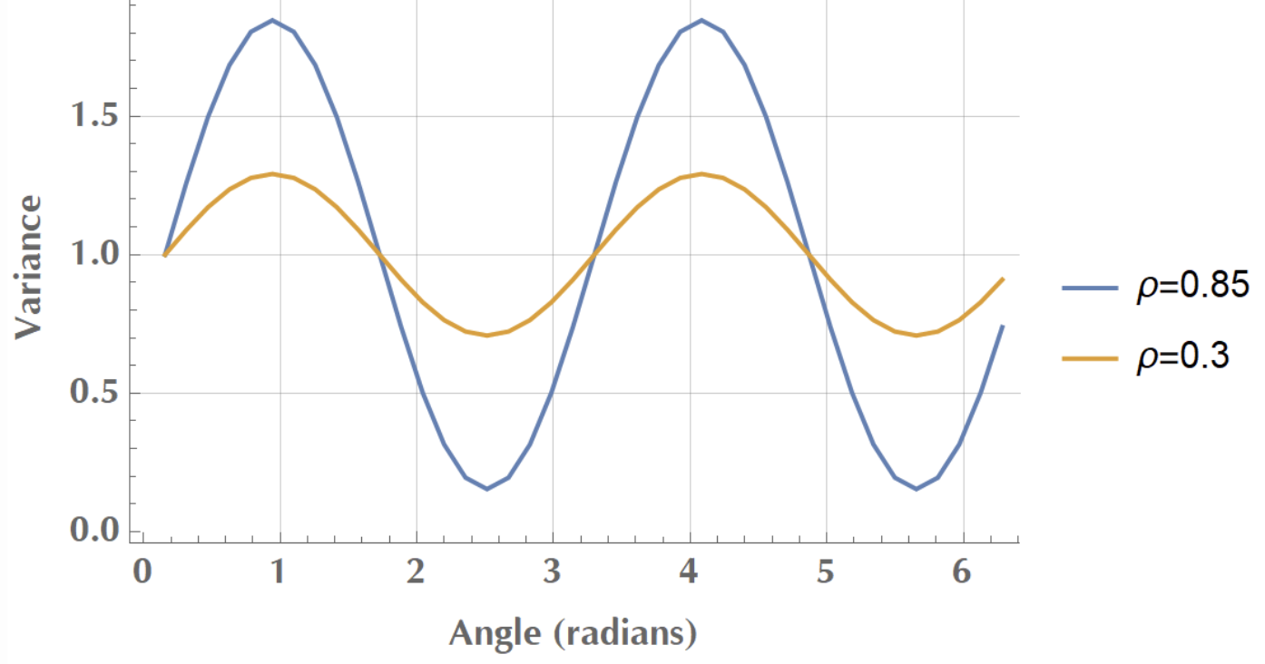
Доля сохранённой дисперсии. Слабая корреляция

Slide 36
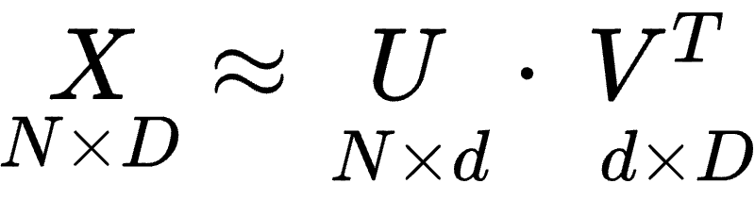
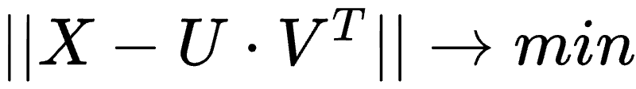
Метод главных компонент и SVD разложение
Приблизим исходную матрицу в виде произведение двух матриц
И попробуем решить следующую задачу

Slide 37
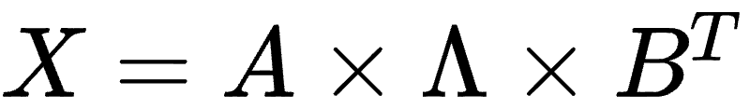
Теорема о SVD разложении
Теорема: Матрицу X ∊ R^{n x m} можно представить в виде
A ∊ R^{n x n}, B ∊ R^{m x m} – ортогональные матрицы
Λ ∊ R^{n x m} – диагональная матрица с ненулевыми элементами на диагонале √λ_{i}, где λ_{i} – собственные значения матрицы X^{T}X
Столбцы матрицы A – собственные вектора XX^{T}
Столбцы матрицы B – собственные вектора матрицы X^{T}X

Slide 38
Метод главных компонент и SVD разложение
Центрируем выборку, вычитая из каждого признака среднее значение, получаем матрицу X c новыми значениями признаков
Делаем SVD разложение матрицы X:
Выбираем U =A x Λ, V = B

Slide 39
Метод главных компонент и SVD разложение
Можной найти как связаны базисом собственных векторов
Таким образом матрица B из SVD разложения есть матрица перехода к базису из собственных векторов матрицы X^{T}X, а A x Λ – координаты в этом базисе

Slide 40
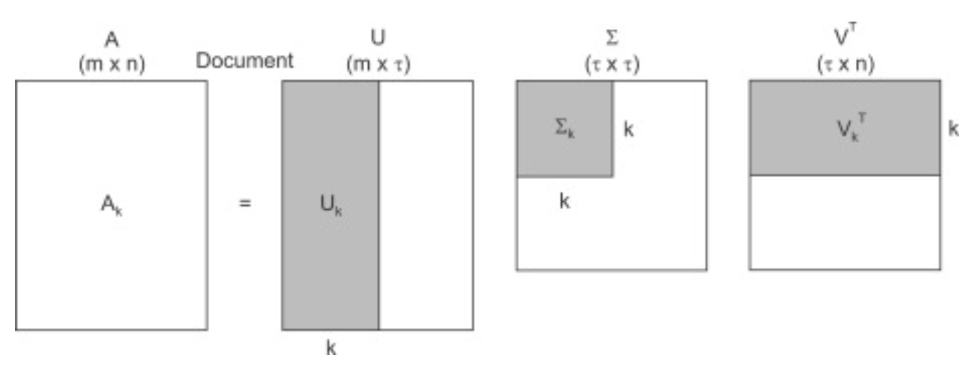
Метод главных компонент и SVD разложение
SVD разложение позволяет получить наилучшее приближение исходной матрицы X матрицей X’ ранга k < rank(X)
SVD разложение применяется для снижения размерности пространства

Slide 41
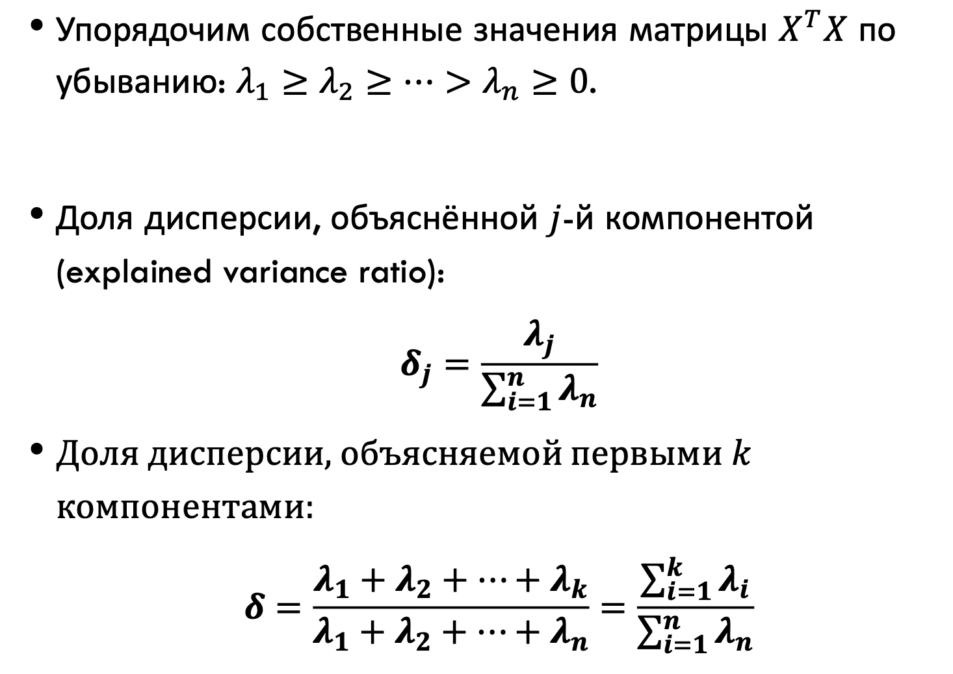
Доля объяснённой дисперсии

Slide 42
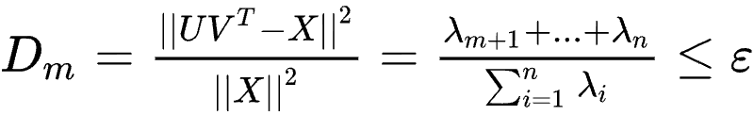
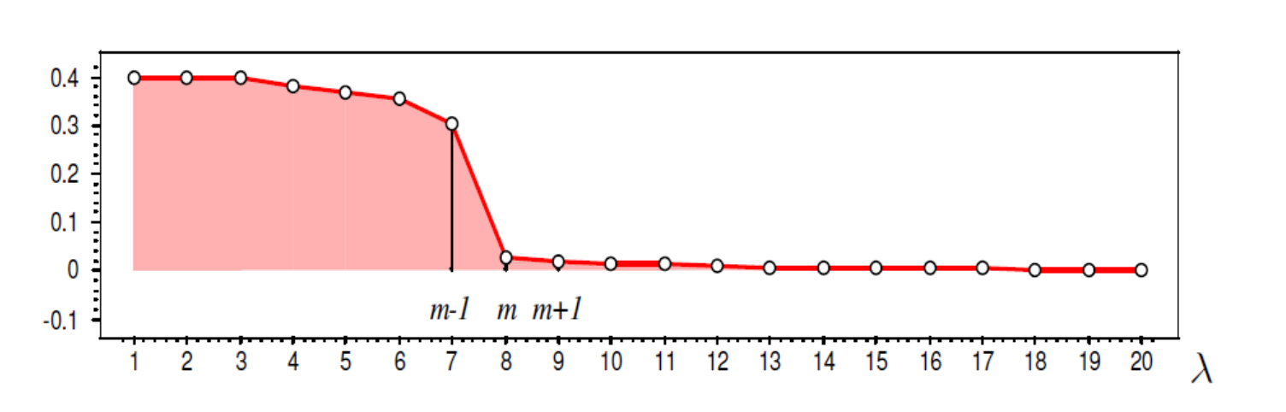
Выбор числа компонент
Эффективная размерность выборки – это наименьшее целое m, при котором доля необъяснённой дисперсии
Критерий крутого склона

Slide 43
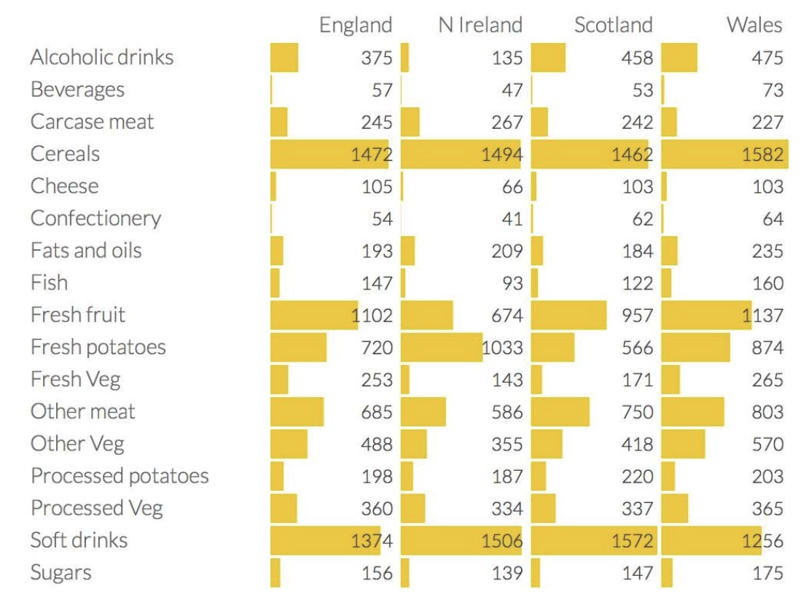
Пример работы
Данные – среднее потребление продуктов в неделю в каждой провинции
Размерность исходного пространства = количеству категорий продуктов

Slide 44
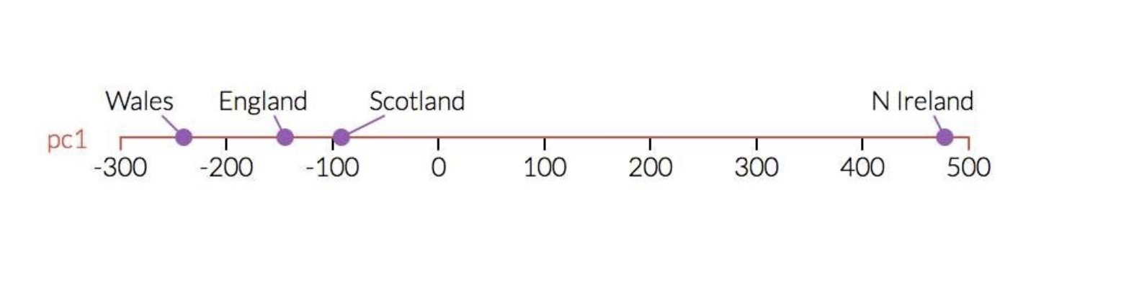
Пример работы
Если взять одну и главную компоненту и спроецировать на неё данные

Slide 45
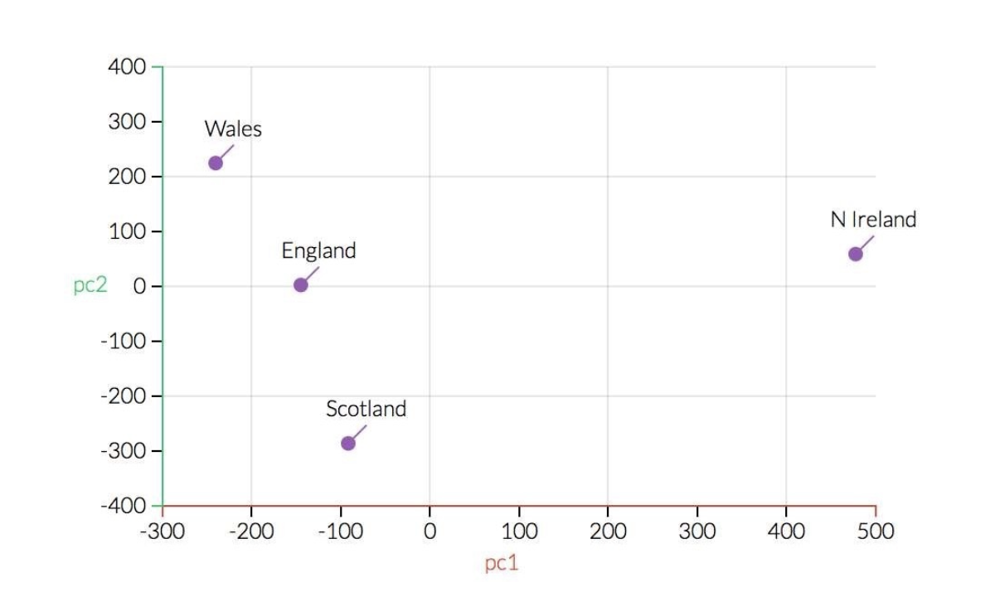
Пример работы
Если взять две главные компоненты и спроецировать на них данные

Slide 46
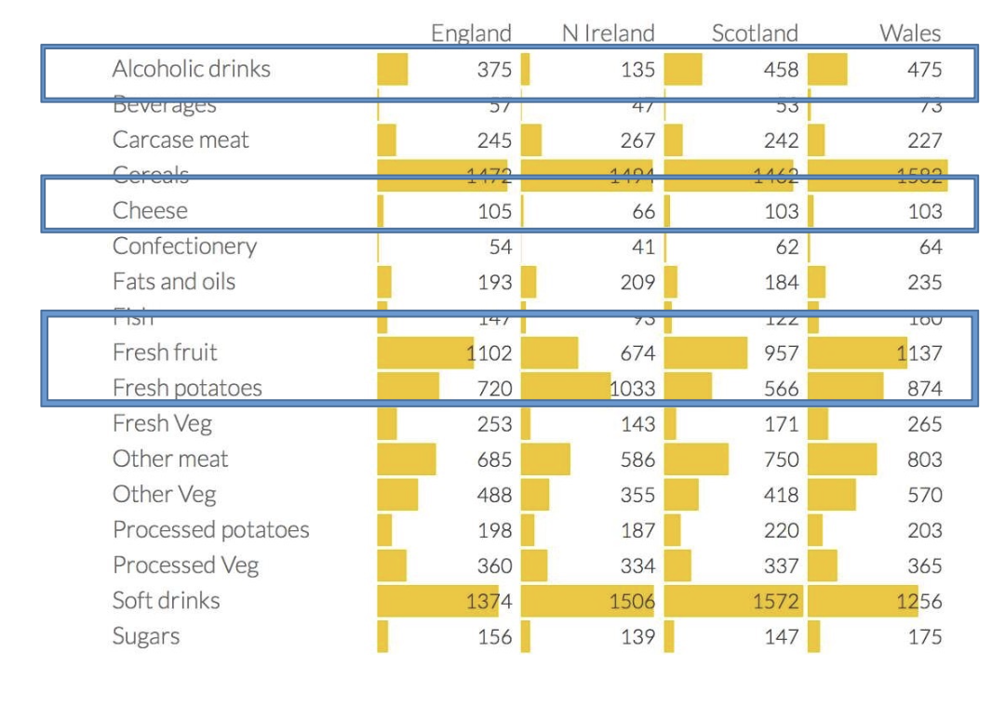
Пример работы

Slide 47

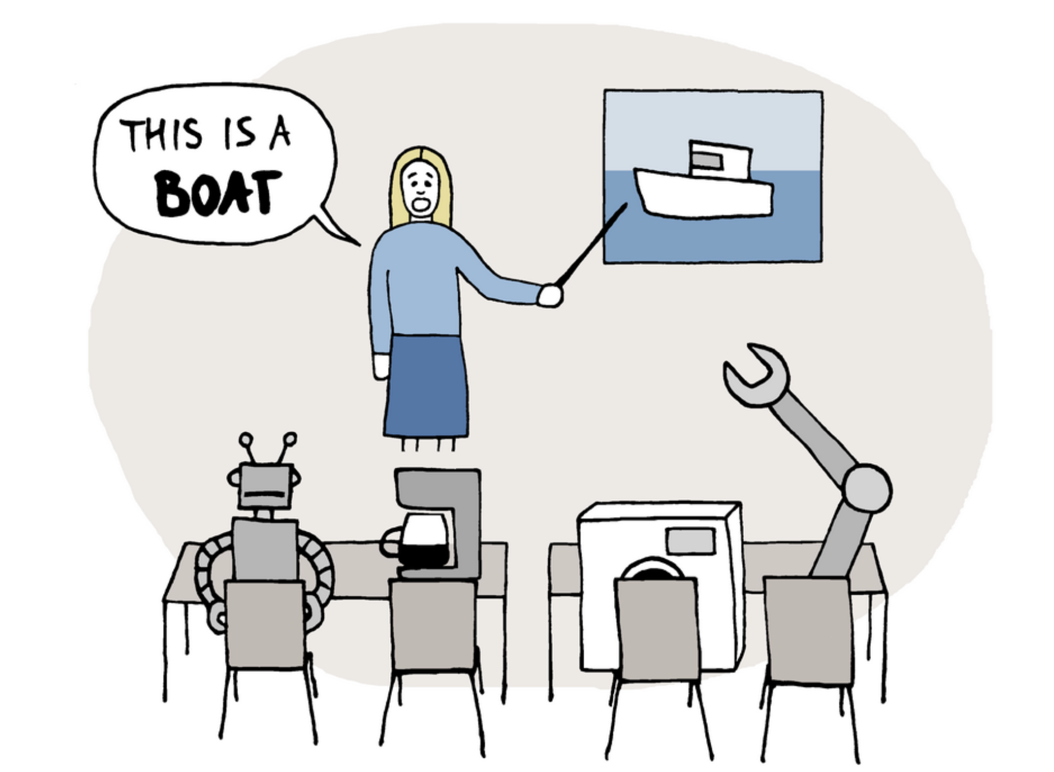
Визуализация

Slide 48
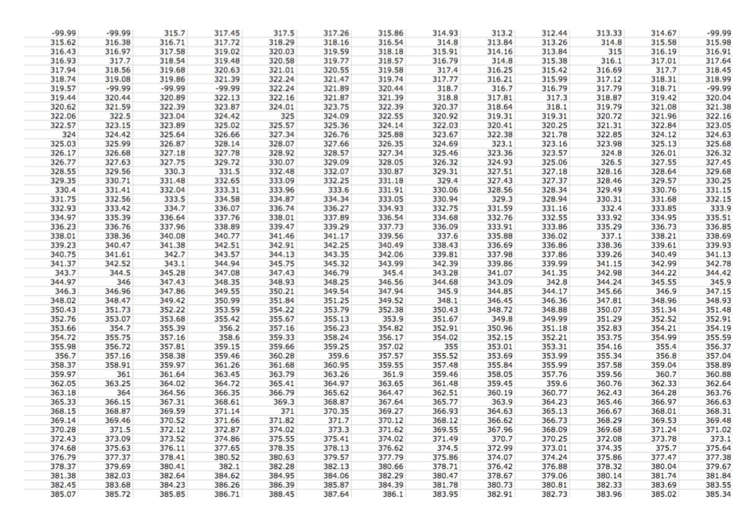
Визуализация данных

Slide 49
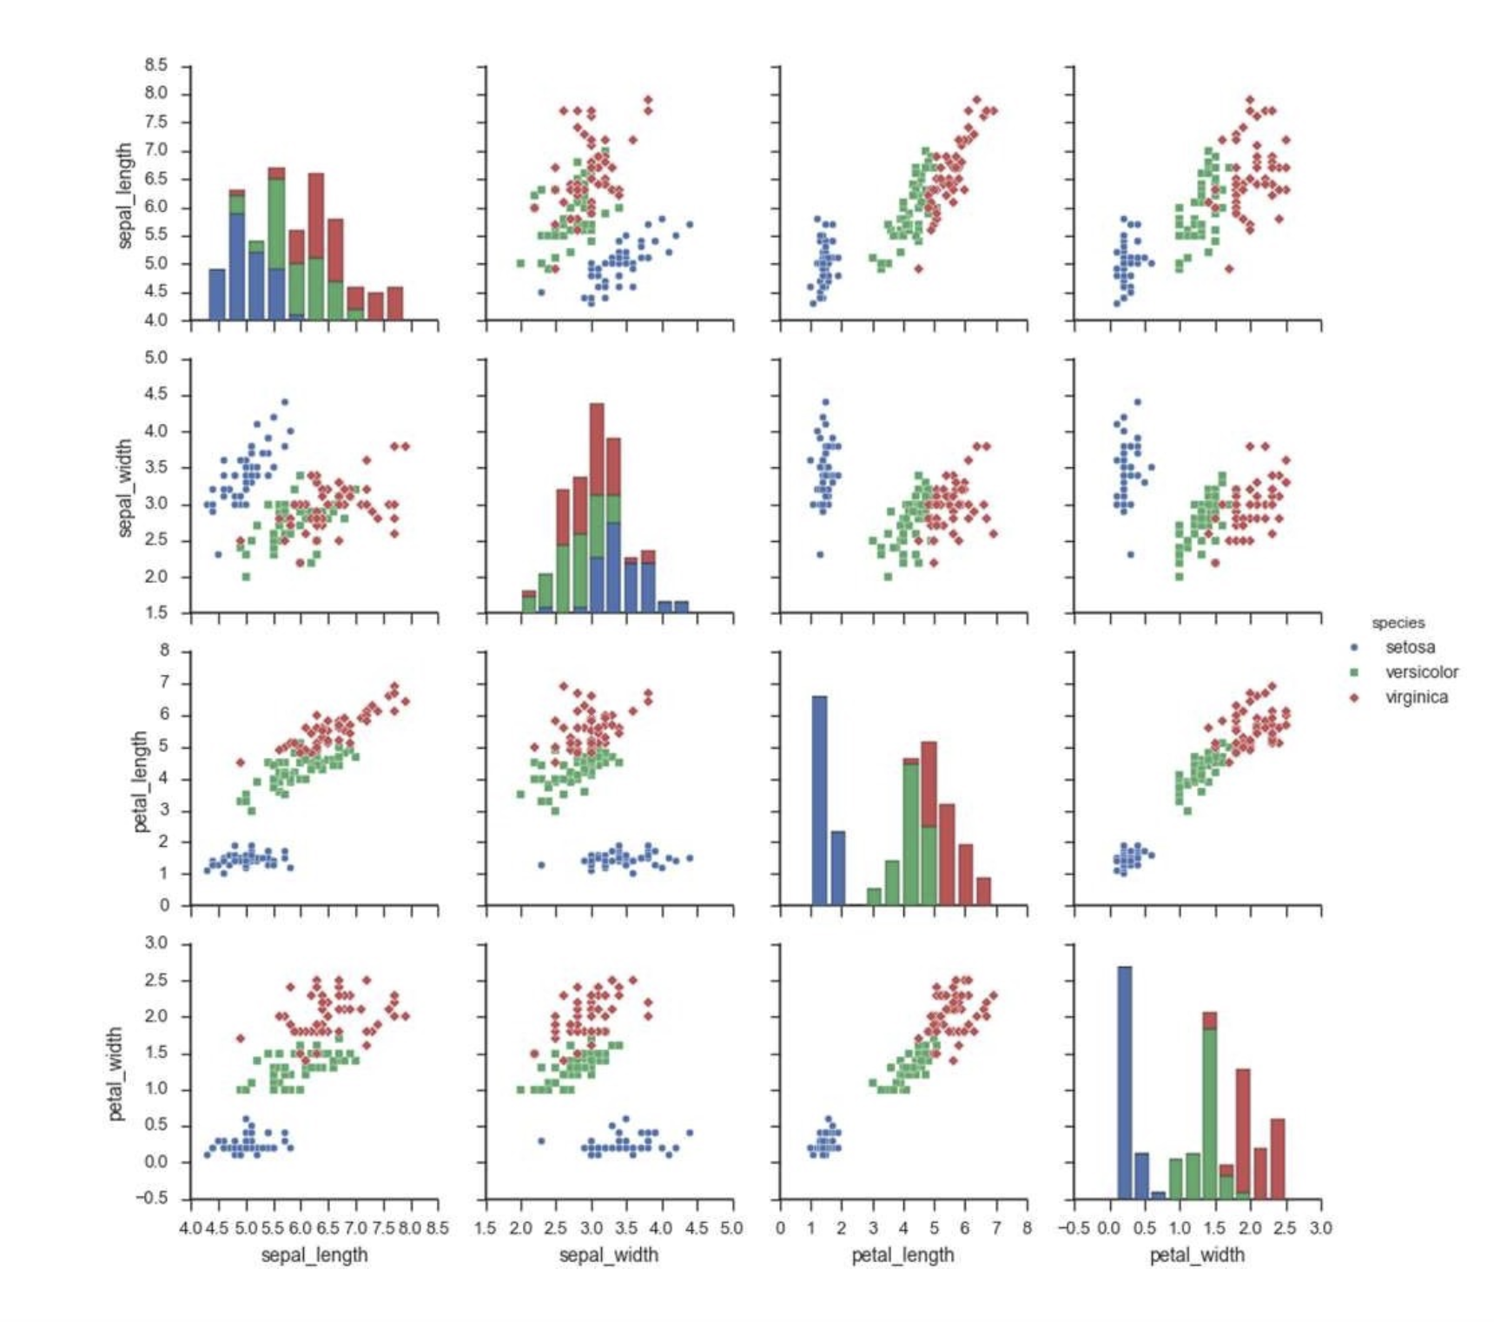
Визуализация данных

Slide 50
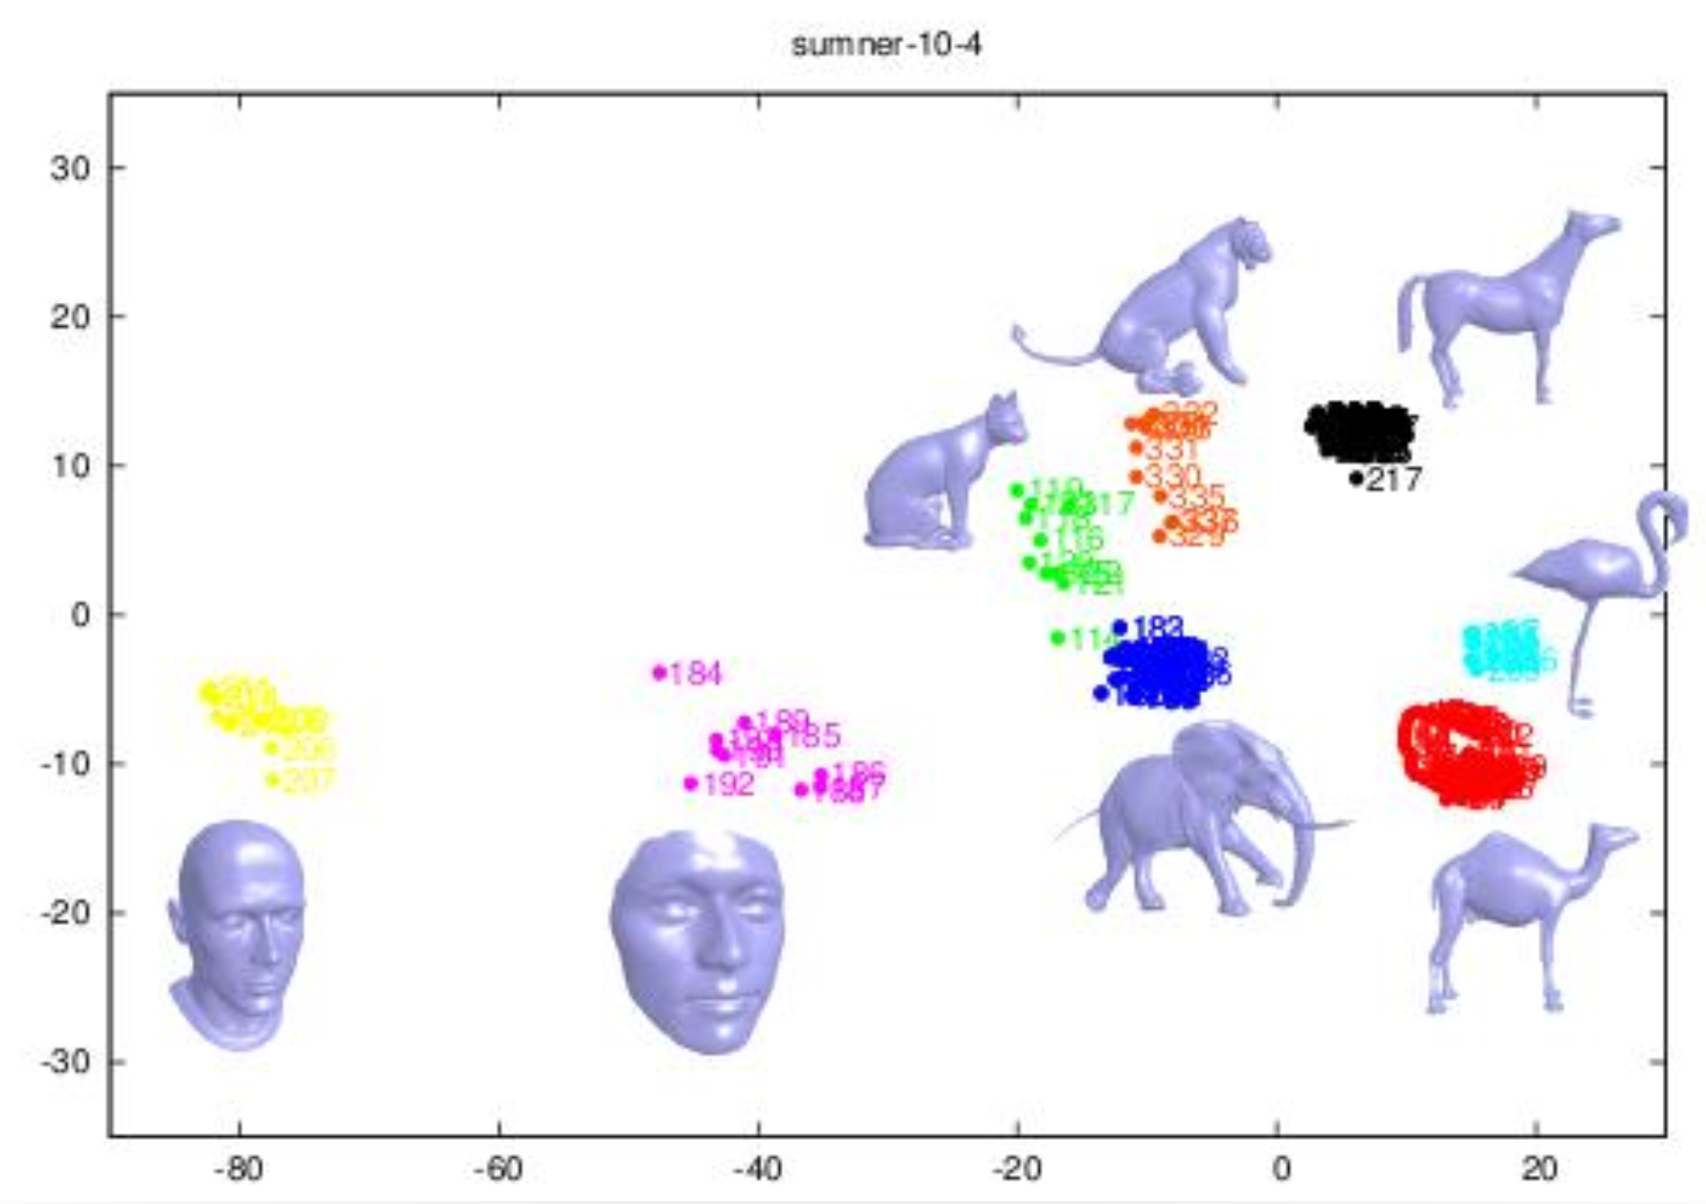
Визуализация - частный случай снижения размерности
Важным частным случаем снижением размерности является понижение размерности до 2-х или 3-х мерного случая. При этом важно сохранить структуру данных и их зависимости.

Slide 51
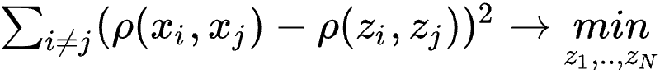
Multidimensional scaling (MDS)
Идея метода – минимизация квадратов отклонений между исходными и новыми попарными расстояниями.

Slide 52
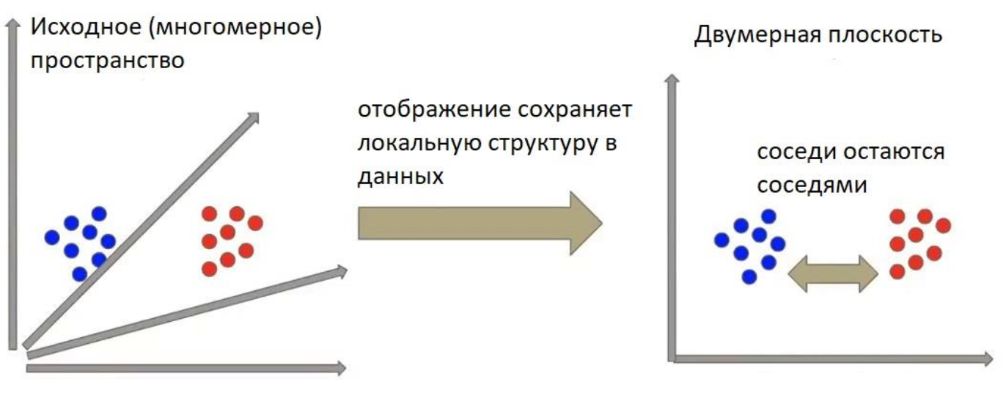
T-SNE
T-SNE - t-distributed stochastic neighbor embedding
В данном методе важно не сохранение абсолютных расстояний между объектами, а сохранение пропорций между ними

Slide 53


T-SNE. Близость в исходном пространстве
Будем считать расстояние от x_{i} до x_{j} объекта в исходном пространстве по следующей формуле:
Симметризуем данное расстояние:

Slide 54

T-SNE. Близость в исходном пространстве
Объекты из окрестности x_{j} приближаются нормальным распределением
чем кучнее объекты в ней, тем меньше берётся значение σ_{j}².

Slide 55

T-SNE. Близость в новом пространстве
В пространстве большой размерности можно разместить несколько объектов так, чтобы расстояния между ними были малы, но сохранить это свойство в низкоразмерном пространстве довольно сложно.
Будем измерять сходство объектов в новом пространстве с помощью распределения Коши, так как оно не так сильно штрафует за увеличение расстояний между объектами:

Slide 56

Распределение Коши
Будем измерять сходство объектов в новом пространстве с помощью распределения Коши, так как оно не так сильно штрафует за увеличение расстояний между объектами

Slide 57

Обучение T-SNE
Для построения проекций 𝑧_{i} объектов 𝑥_{i} будем минимизировать расстояние между исходным и полученным распределениями (минимизируем дивергенцию Кульбака-Лейблера).

Slide 58

Пример работы

Slide 59

Пример работы PCA

Slide 60

Пример работы T-SNE

Slide 61
Выводы
Методы понижения размерности позволяют убрать неинформативные признаки и ускорить работу над моделями
Существует два класса методов снижения размерности: отбор признаков и извлечение признаков
Одним из самый проверенных способов извлечения признаков является алгоритм PCA, который строит последовательность вложенных подпространств сохраняющих максимальную информацию о данных
Важным частным случаем понижения размерности является визуализация данных, цель которых сохранить их структуру в 2-х или 3-х мерном пространствах

